Slide 1
两种信仰
相信已经成就的信仰
想去成就的信仰
Notes:
00:15

Slide 2
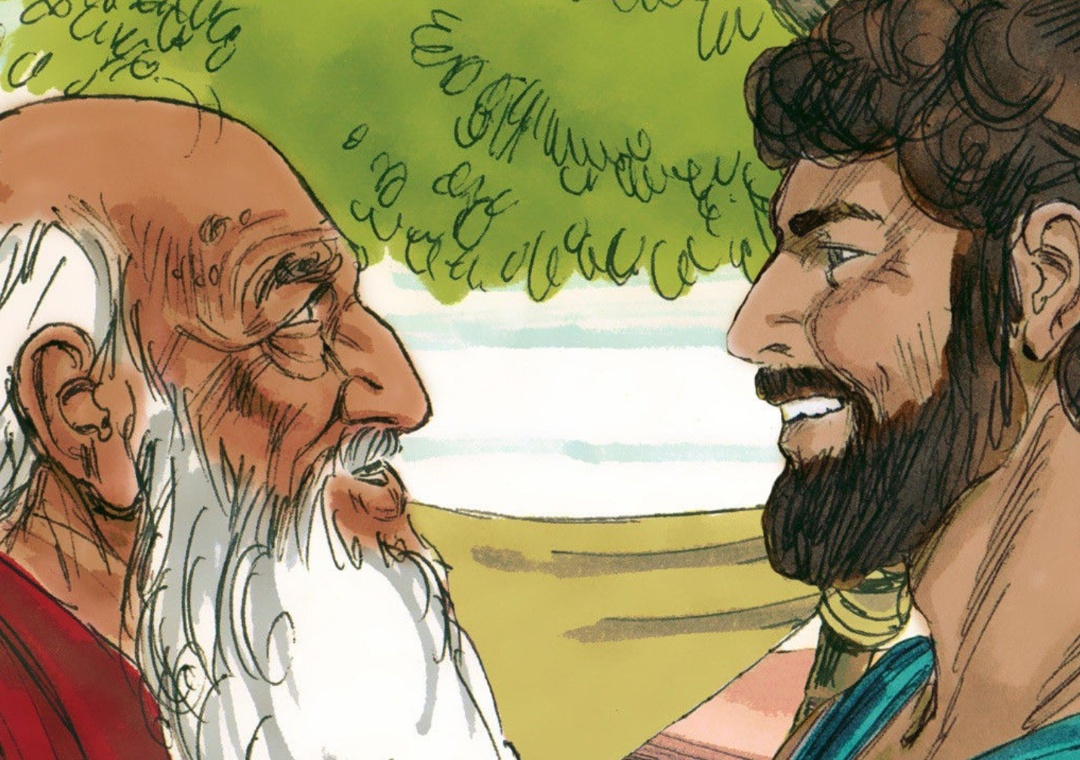
Notes:
02:20

Slide 3
？
我们的信仰
应该如何来进展
Notes:
03:28

Slide 4
信仰中的两种人
宗教生活
信仰生活
Notes:
03:44

Slide 5
信仰中的两种人
宗教生活——以自己为中心
信仰生活——主成为主人的生活
Notes:
04:22

Slide 6
创世记 12章 1节
Notes:
05:19-5:32

Slide 7
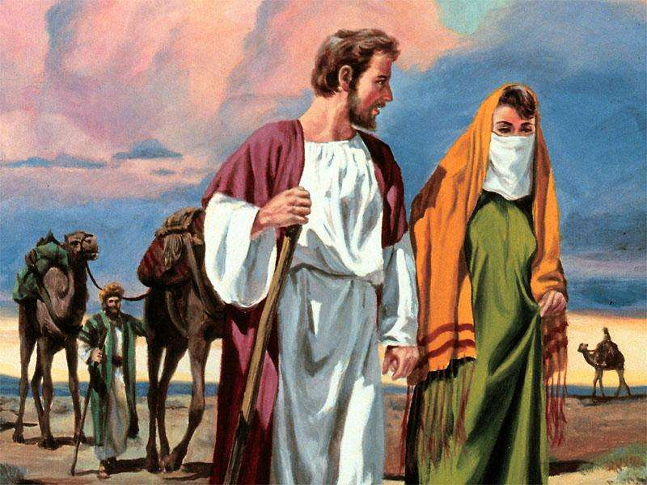
“你管我叫哥哥，
我管你叫妹妹“
Notes:
06:35-7:07

Slide 8
得救后
我们要走的路
通过亚伯拉罕发现
Notes:
08:05

Slide 9
亚伯拉罕的领悟
“自己保守自己是无益的，
神来保守才是完美的
Notes:
09:50

Slide 10
遇见强盗的人
Notes:
10:30

Slide 11
神的话语在任何情况下都是对的 都是可信的
Notes:
14:54

Slide 12
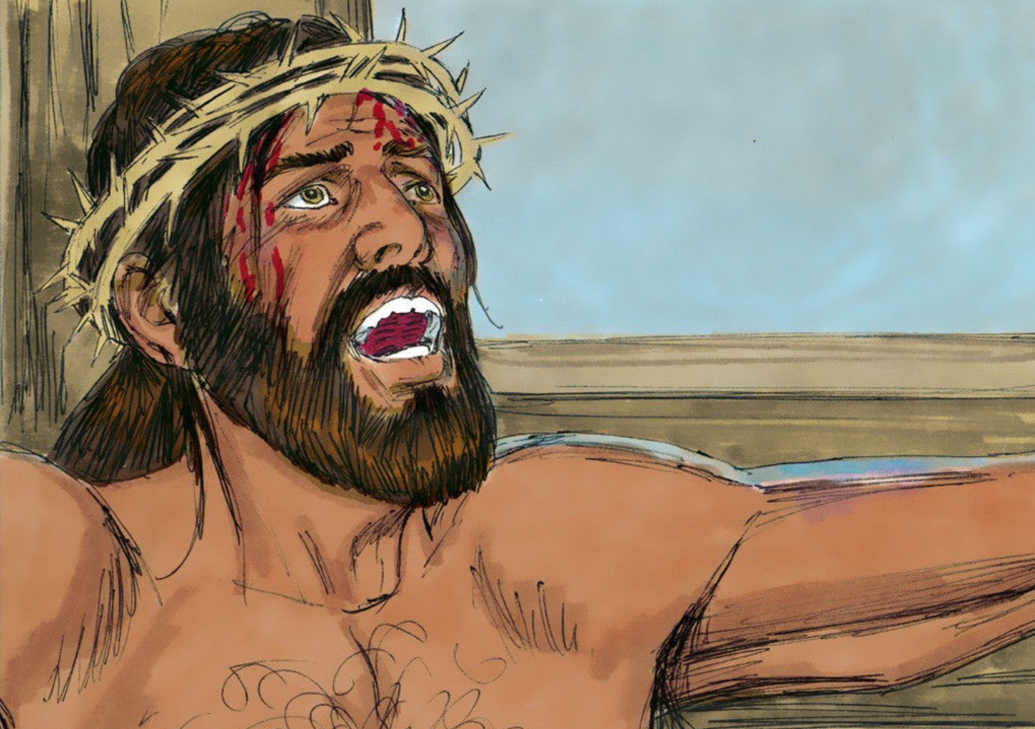
成了
没有我要去成就的
发现神已成就所有的事实
Notes:
16:35

Slide 13
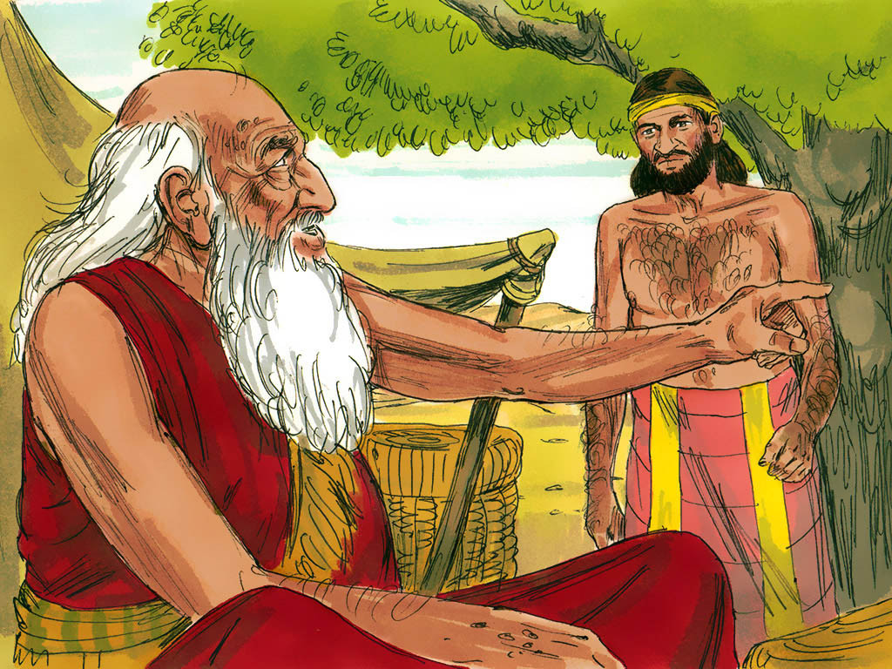
老仆人—— 自己要成就
亚伯拉罕 —— 只要去就行
Notes:
18:26-18:42

Slide 14
知道神的恩惠时信心开始增长
Notes:
21:45

Slide 15
不能成长人的特征是什么？
对于神的意思很迟钝
Notes:
24:02

Slide 16
通过生活告诉我们
肉体的
愚昧和 虚假
Notes:
24:35

Slide 17
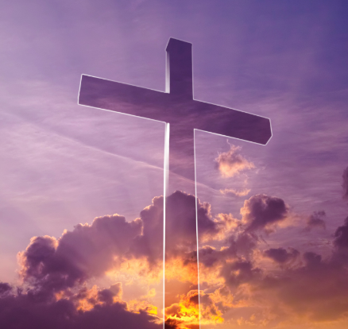
✔ 因着十字架
我们所有的罪都得到了处理
Notes:
29:00

Slide 18
✔ 耶稣做的事情
➱我们的 根据
Notes:
29:41

Slide 19
不知道神的义，总是会夸口自己的义
Notes:
35:29

Slide 20
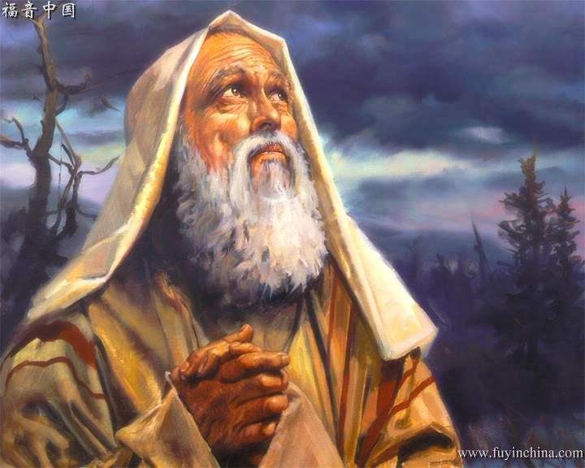
看到自己样子
向着神的知识增长了
Notes:
37:25

Slide 21
过信仰时的两种想法
肉体的想法和属灵的想法
Notes:
38:35

Slide 22
肉体的想法
➱一次元的想法
Notes:
38:35

Slide 23
不思考
被一次元想法牵引的学生
Notes:
40:55

Slide 24
接受圣灵的引导➯ 不被肉体的想法牵引
Notes:
46:00

Slide 25
跟随神的应许而说的话才是真话
Notes:
47:47

Slide 26
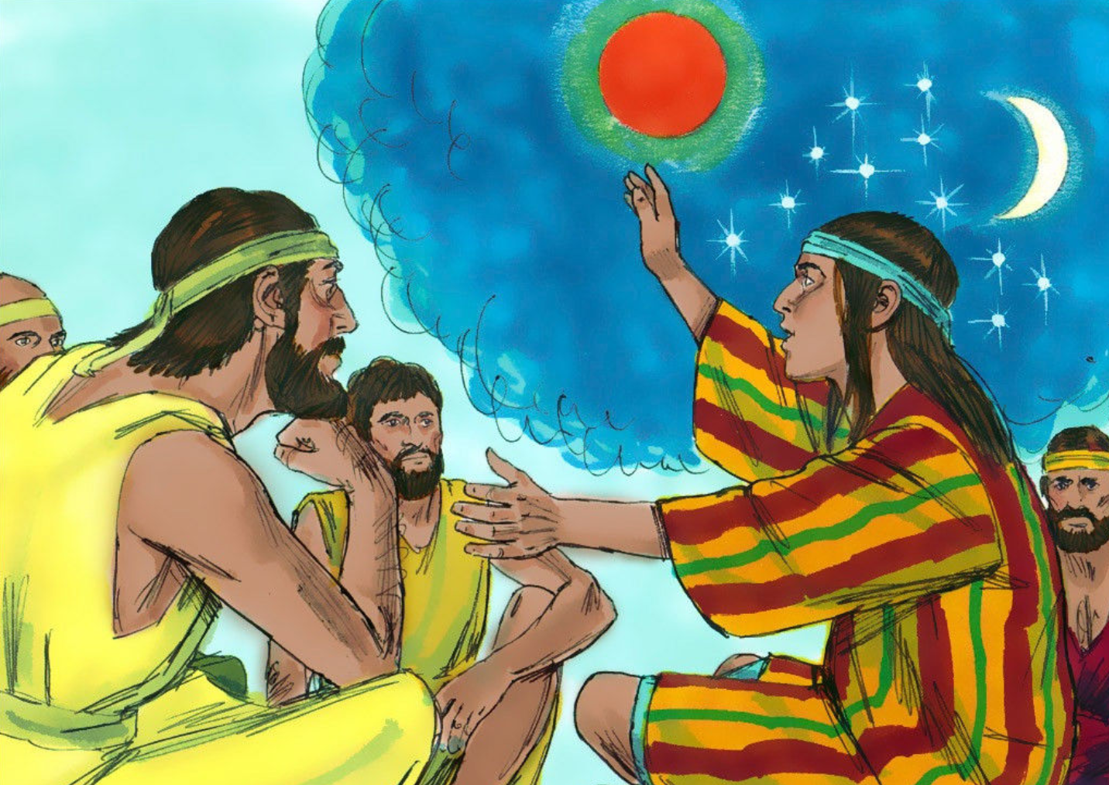
‘真话’
哥哥们不想听“真话”
Notes:
47:53

Slide 27
？
为什么偏偏
要派老仆人去呢
神在寻找
能施展自己能力条件的人
Notes:
55:08

Slide 28
不去思想神的事，
只想人的事就会变得复杂
信的话就非常简单了
Notes:
57:07

Slide 29
初期的亚伯拉罕和
创世记24章的亚伯拉罕是完全不同的
Notes:
58:49

Slide 30
虽然环境没有变，却看到了已经结出的果子，
就是自由、平安、安息
Notes:
59:07

Slide 31
为我们献出生命的耶稣
是最坚固的基础
Notes:
10:43-10:56

